Slide 1
第二讲 无线信号传输概述
赵振刚
gavin@ustc.edu.cn

Slide 2
前节回顾
无线通信概念
无线网络架构
蜂窝网络架构
卫星系统
无线LAN/PAN
Ad hoc网络
传感器网络
当前研究热点
课程安排

Slide 3
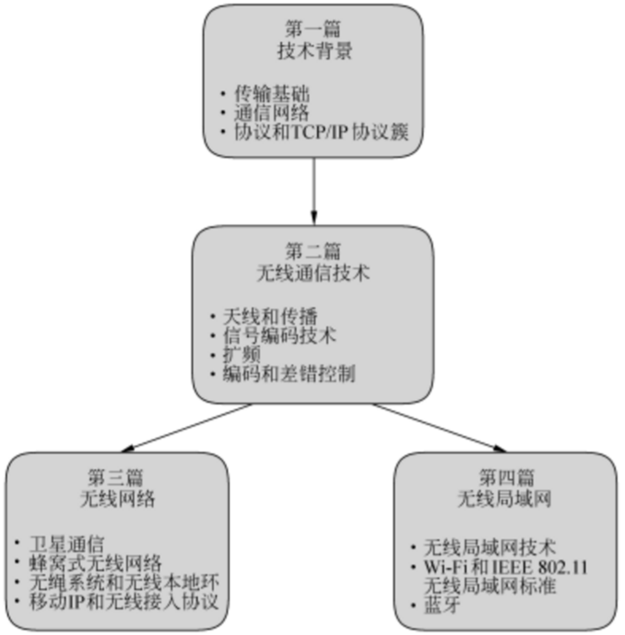
课程信息
教材内容组织

Slide 4
本章内容
通信信号基础
信号概念与参量
语音信号与电磁信号
信号频谱分析
模拟与数字信号表示
信号带宽与数据速率
信道容量与香农定律
传输介质
信号频段划分及特性

Slide 5
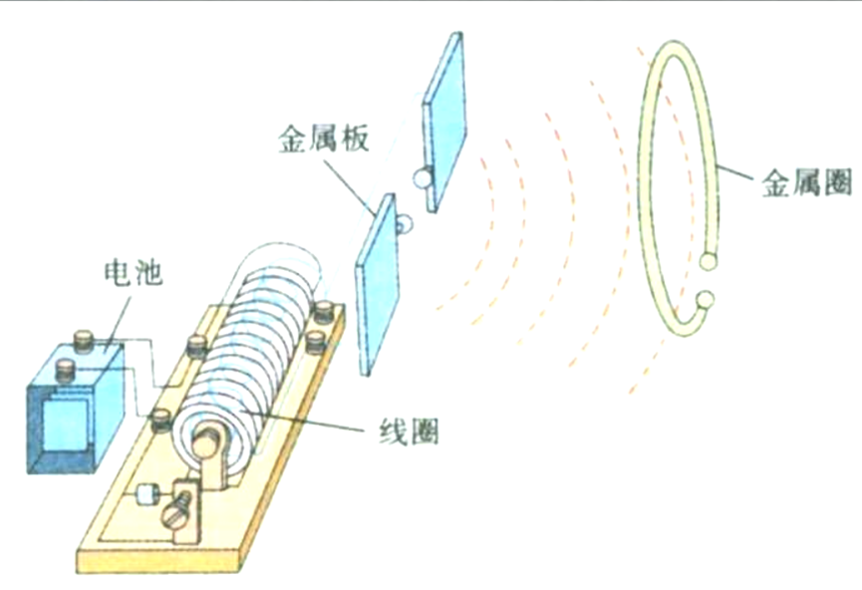
无线电报依赖于电路的振荡信号
Notes:
当按下莫尔斯电键时，变压器的次级线圈电流被一个与电铃相似的"继续器"周期性地通断，每一次断流都在次级线圈内产生一个很高的感应电压，接在次级上的两个小球之间会产生电火花，通过发射天线向周围空间发射电磁波。

Slide 6
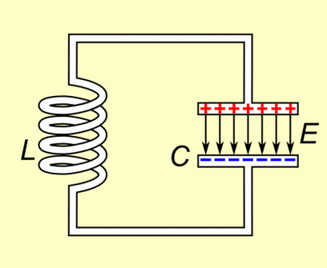
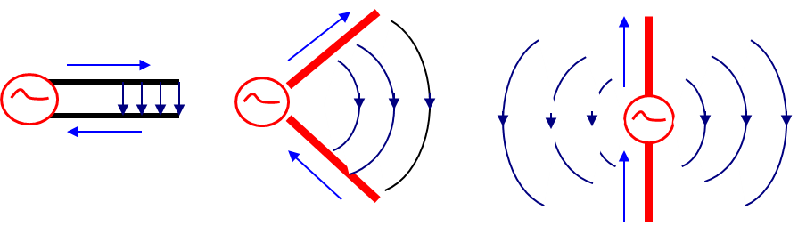
无线电报依赖于电路的振荡信号
Notes:
动画演示了LC电路（无电阻的RLC电路）的工作。电荷在电容器极板和电感之间来回传递。能量在电容器的电场 (E) 和电感的磁场 (B) 之间来回振荡。

Slide 7
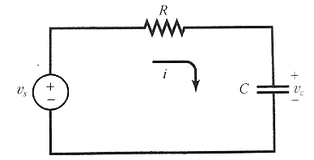
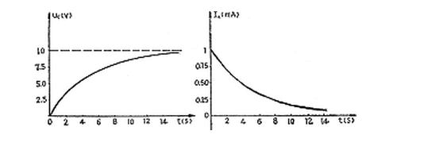
信号
信号可以描述范围极为广泛的一类物理现象
信号所包含的信息总是寄寓于某种变化的波形
数学上，信号可以表示为一个或多个变量的函数
电容两端电压 Vt=V0+（V1-V0）* [1-exp(-t/RC)]，式中V0为电容初始电压值，
V1为电容两端最大值

Slide 8
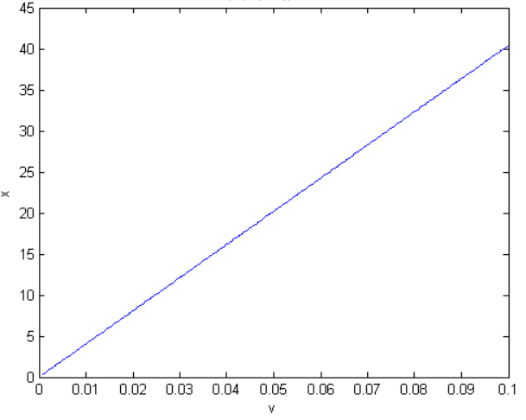
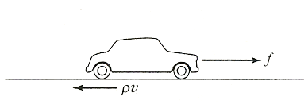
信号
信号可以描述范围极为广泛的一类物理现象
信号所包含的信息总是寄寓于某种变化的波形
数学上，信号可以表示为一个或多个变量的函数

Slide 9
信号
一维信号：可以表示为单一变量的函数，一般取时间为自变量
连续时间信号：自变量是连续可变的，如人眼接收的视觉信号
离散时间信号：自变量仅定义在离散的时刻点上，如股票市场指数，人口按年龄统计等
Notes:
信号可由数学函数来表示，那么函数自变量的个数， 自变量的属性就区分了不同的信号种类

Slide 10
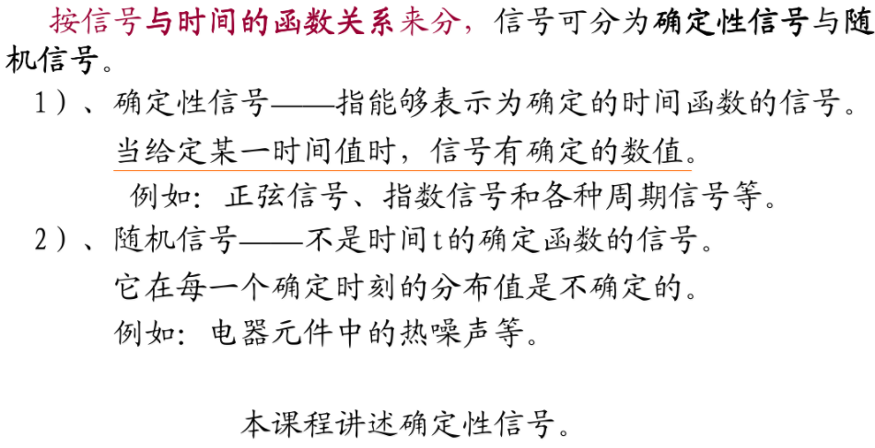
信号
确定信号与随机信号
Notes:
信号可由数学函数来表示，那么函数自变量的个数， 自变量的属性就区分了不同的信号种类

Slide 11
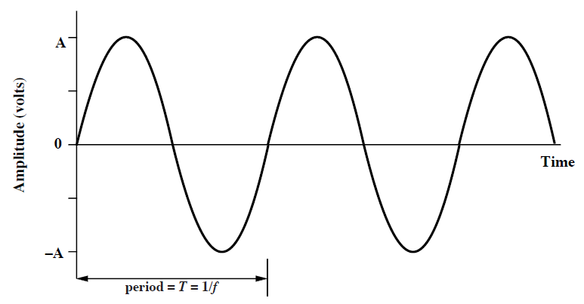
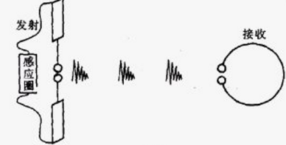
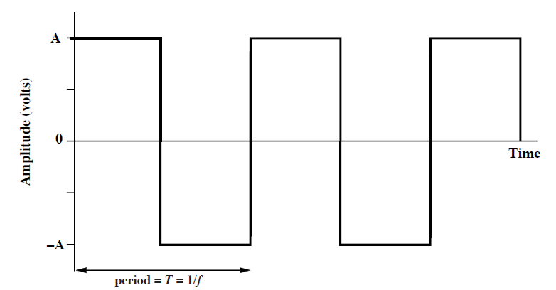
周期信号（periodic signal）：周期性地重复的信号
Notes:
周期信号与非周期信号

Slide 12
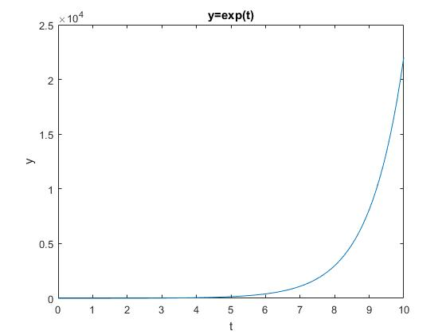
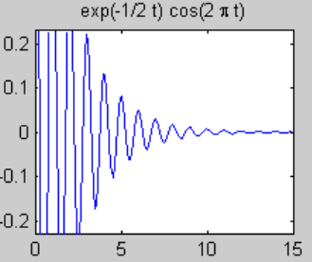
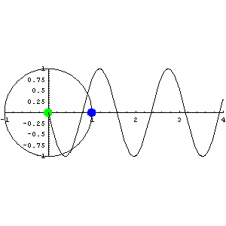
指数信号：
原子爆炸，化学连锁反应，，放射衰减，RC电路，阻尼系统响应
正弦信号：
两类最常见信号
x(t)=Ce^{at} (其中C和a是实数)
Notes:
正弦波是频率最为单一的一种波形。1、满足一定条件的周期信号（工程应用中基本如此）均可分解为不同频率、不同幅值、不同相位正弦波的线性组合。
2、正弦波经过任意线性网络，输出还是正弦波，其它波形则不具备该特点。
3、不同频率的正弦波的乘积在公共周期内的积分等于零，称正弦函数的正交性。

Slide 13
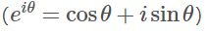
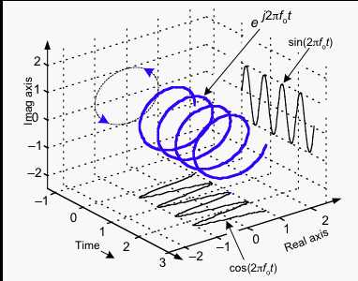
复指数信号
根据欧拉公式，一个复指数信号可以分为实部和虚部两部分
Notes:
复指数信号是指数信号的指数因子是复数时，称之为复指数信号。复指数信号在物理上是不可实现的，但是它概括了多种情况。比如天线信号极化中，实信号只是平面的，而复指数信号是立体的，比如一个在空间随时间螺旋上升的信号，可以是顺时针螺旋上升，也可以逆时针螺旋上升，但是用实信号只能表达出它的螺旋半径的变化，也就是幅值大小。
利用复指数信号可以表示常见的普通信号，如直流信号、指数信号、正弦信号等。

Slide 14
一个典型的正弦波信号包含三个参数：振幅（A），频率（f）和相移（φ）。
频率 f：单位时间内信号重复自己的次数，单位是赫兹（Hz）。
周期 T：T=1/f
波长 λ：信号在一个周期内向前传播的距离，λ=vT，其中v是信号在介质中传播的速率。
电磁波在真空中的速率 c = 3×10⁸米/秒
电信号在线缆众传输的速度是2/9 ~ 1/3光速
相移φ：信号在时间上的偏移量
一个典型的正弦信号

Slide 15
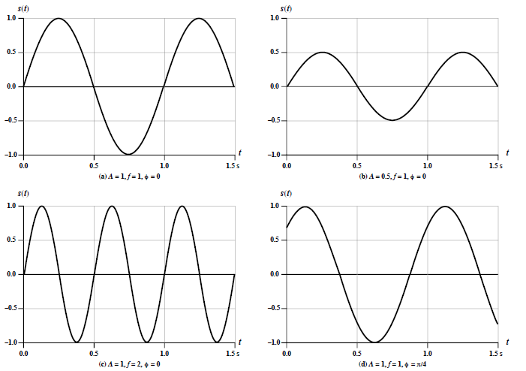
A=1, f=1, Φ=0
A=0.5, f=1, Φ=0
A=1, f=2, Φ=0
A=1, f=1, Φ=π/4
Notes:
信号的能量与振幅平方成正相关

Slide 16
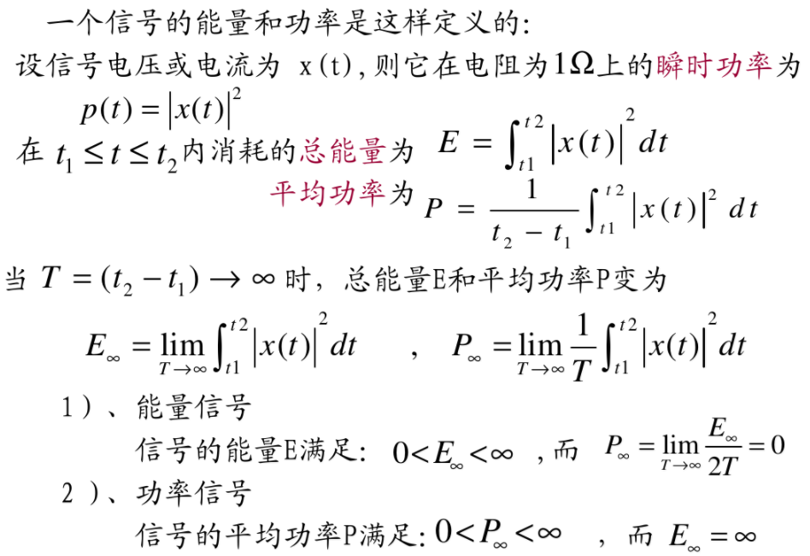
信号能量与功率
Notes:
除了周期，频率，波长等基本属性外，还要掌握信号的能量和功率参数

Slide 17
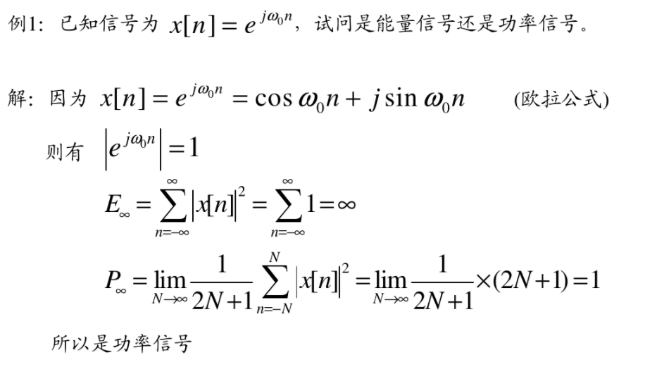
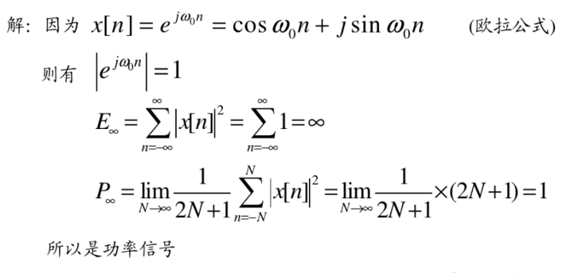
功率信号与能量信号

Slide 18
功率信号与能量信号
信号强度的测量单位
mW(milliwatts), 信号的绝对强度，1W = 1000mW
dBm(dbmilliwatts),信号强度的分贝值，符合平方反比定律
与mW的转换关系
RSSI(Received Signal Strength Indicator,接收的信号强度指示)
定义在802.11标准的任意整数，供本地/内部(Internally)使用
信号百分比
特定包（Particular packet）的RSSI值与RSSI_MAX值的商
Notes:
通常我们衡量RF能量大小都是以 mw 为单位的，但并不方便，着不仅是以为信号强度值不是呈线性衰减，而是符合平方反比定律(inverse square law)。即如果移动2倍的距离，对应的信号强度将衰减为原来的1/4。由于通信系统收到的RF信号强度一般都较小，所以大部分都是负值
百分比就类似手机的信号格，满格表示接近信号最大值

Slide 19
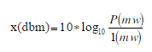
功率信号与能量信号
信号强度的测量单位
dBm(dbmilliwatts),信号强度的分贝值，符合平方反比定律
与mW的转换关系
dBm也叫分贝毫瓦，表示某一功率与1mw的相对关系，数值x(dBm)与功率P(mw)的对应关系
0.5mW约为-3dBm。
同样地，dBW也叫分贝瓦，表示某一功率与1W的相对关系
Notes:
注意分贝在不同领域的定义

Slide 20
扩展：分贝（dB）简介
1. 分贝就是放大器增益的单位 --- dB ，放大器输出与输入的比值为放大倍数，单位“倍”，如10倍放大器，100倍放大器。当改用“分贝”做单位时，放大倍数就称之为增益，这是一个概念的两种称呼。
2.电学中的分贝定义的是信号放大倍数的对数。在对电压（电流）与功率放大倍数的定义是不同的；
1.电压（电流）放大倍数分贝数定义：K=20lg(Vo/Vi)，其中K为放大倍数的分贝数，Vo为放大信号输出，Vi为信号输入；
2.功率放大倍数分贝数定义：K=10lg(Po/Pi)，其中K为放大倍数的分贝数，Po为放大信号输出，Pi为信号输入；
以电压（电流）分贝数为例：
（1）增益为0dB时，信号直通，未经放大
（2）增益为3dB时，实际放大倍数约为1.4
（3）增益为6dB时，实际放大倍数约为2
Notes:
注意分贝在不同领域的定义

Slide 21
本章内容
通信信号基础
信号概念与参量
语音信号与电磁信号
信号频谱分析
模拟与数字信号表示
信号带宽与数据速率
信道容量与香农定律
传输介质
信号频段划分及特性

Slide 22
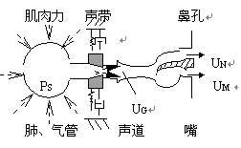
语音模型基础

Slide 23
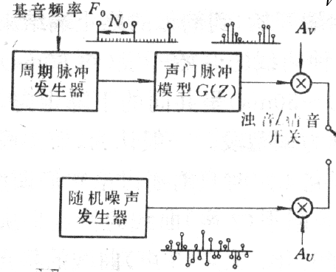
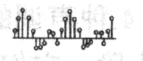
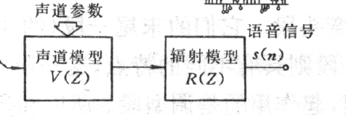
语音模型

Slide 24
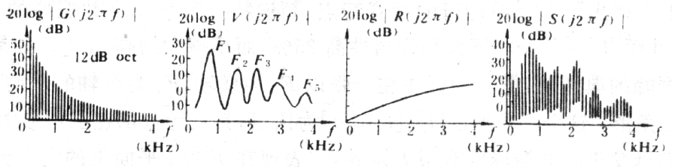
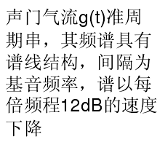
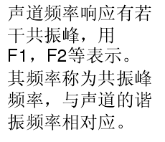
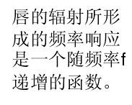
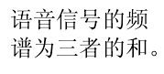
语音合成过程

Slide 25
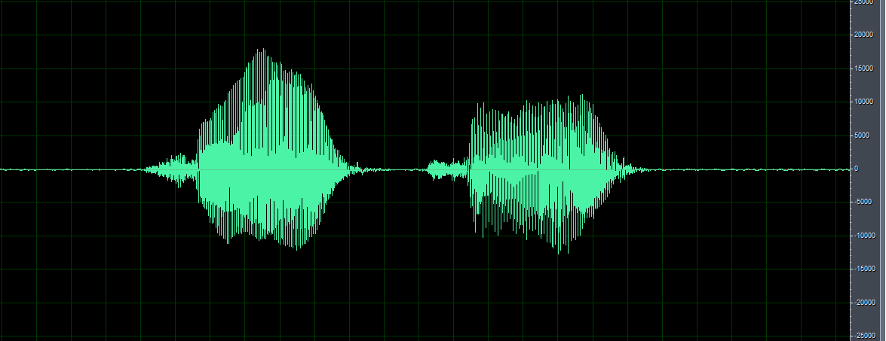

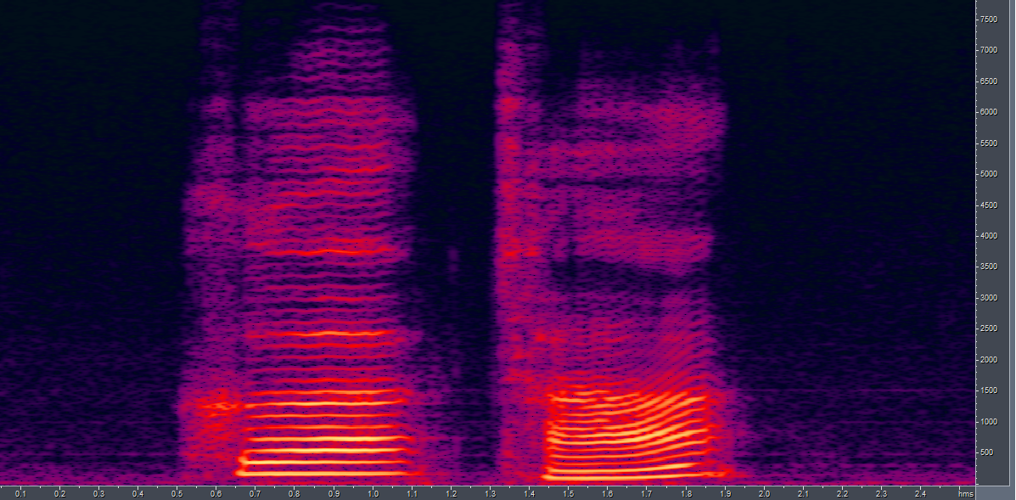
一个词的波形图和语谱图
喝 茶

Slide 26
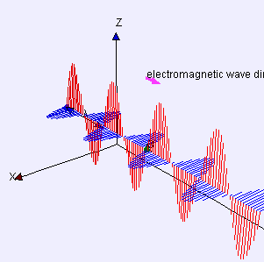
电磁信号
是时间的函数，也可以描述为频率的函数
电信号与磁信号交互变化

Slide 27
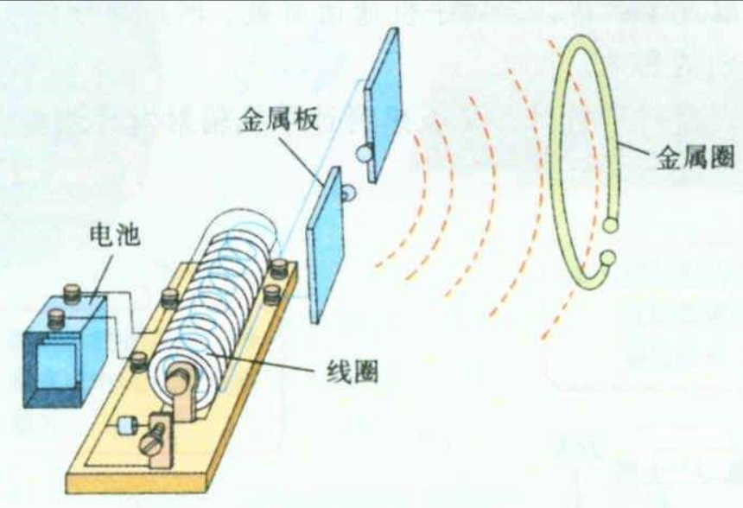
周期信号（periodic signal）：周期性地重复的信号
电磁波是周期信号
恒定频率
LC振荡电路
Notes:
通信用电磁信号都采用周期信号

Slide 28
本章内容
通信信号基础
信号概念与参量
语音信号与电磁信号
信号频谱分析
模拟与数字信号表示
信号带宽与数据速率
信道容量与香农定律
传输介质
信号频段划分及特性

Slide 29
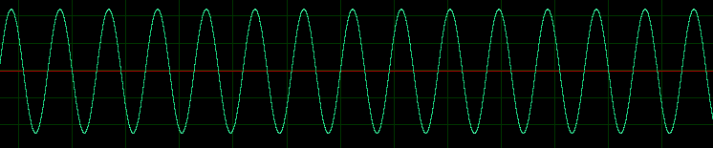
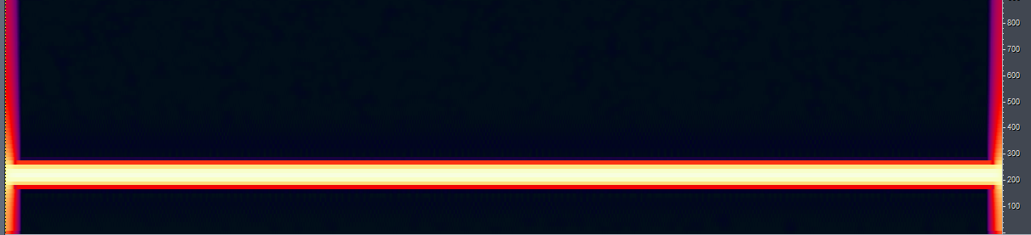
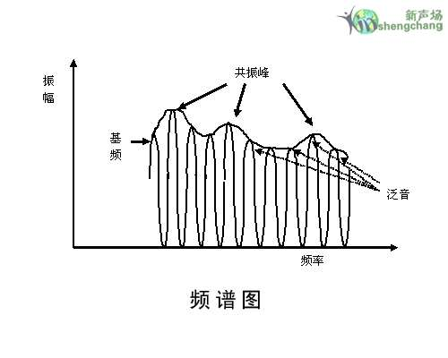
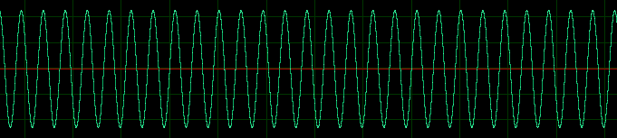

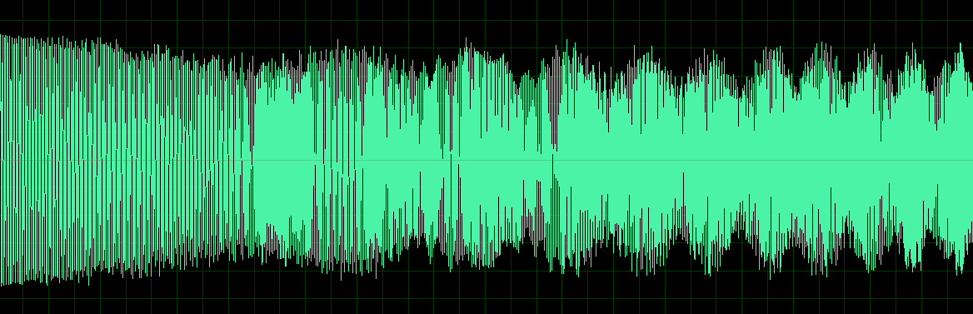
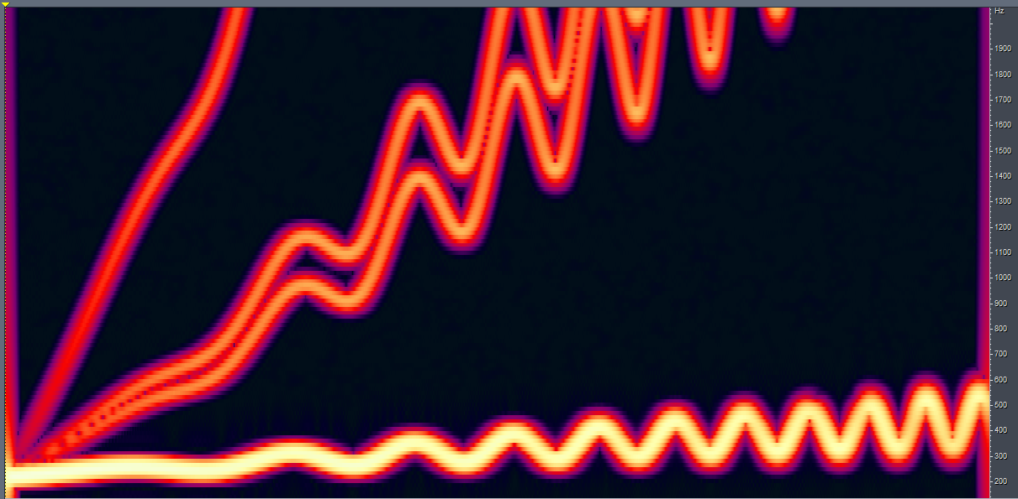
计算机眼中的语音-波形图、频谱图、语谱图
频谱图：某一瞬间的波形图中的频率分布
波形图表达声音振幅随时间的变化（时间→振幅，一元函数）
语谱图表达频谱随时间的变化（时间，频率→振幅，二元函数）
Notes:
由于发声的机制原因，我们的语音是多个频率信号的叠加

Slide 30
最终语音信号
Notes:
清音与浊音的频率成分对比

Slide 31
信号的频域分解
一个电磁信号可以视为由多个频率的周期信号组成（由信号调制过程可知）
例如：
当构成信号的所有频率都是某个频率的整数倍时，这个频率被称为该信号的基本频率。如上例中f。信号的周期=信号中基本频率对应的周期。
信号所有频率的范围被称为信号的频谱(Spectrum)，例如上例中信号的频谱为[f, 3f]。
信号频谱的宽度被称为信号的带宽（bandwidth），例如上例中信号的带宽为3f-f=2f
Notes:
无线通信是通过电磁波信号传递信息，同样也包含多个频率成分，载波(基音)频率，信息(音节)频率

Slide 32
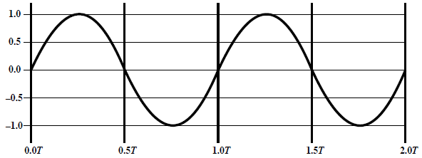
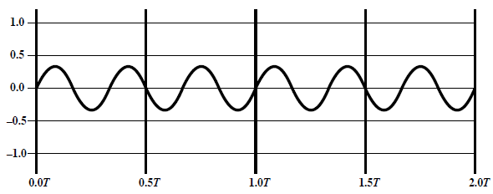
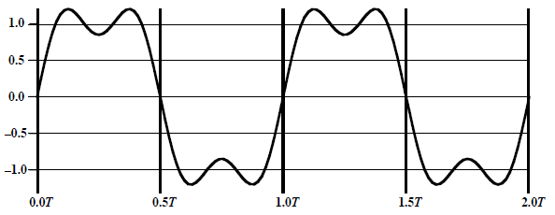
Notes:
通过函数式描述已知信号的成分

Slide 33
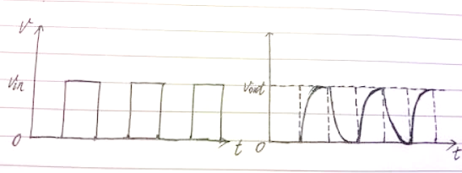
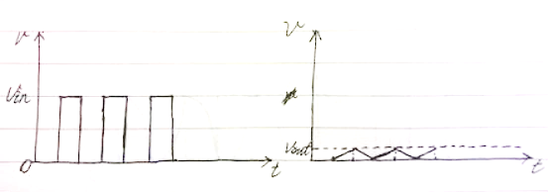
信号的频域分解
Notes:
通过滤波器观察未知信号的频率成分，一个矩形波信号经过滤波器后变为非矩形波信号

Slide 34
进一步思考
是否任意一个电磁信号都可以视为由多个频率的周期信号组成，哪怕一个单频率的矩形波信号也是如此？

Slide 35
傅里叶级数与傅里叶变换

Slide 36
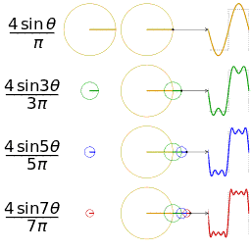
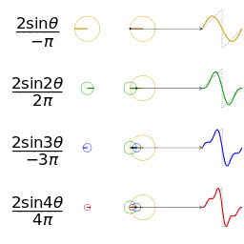
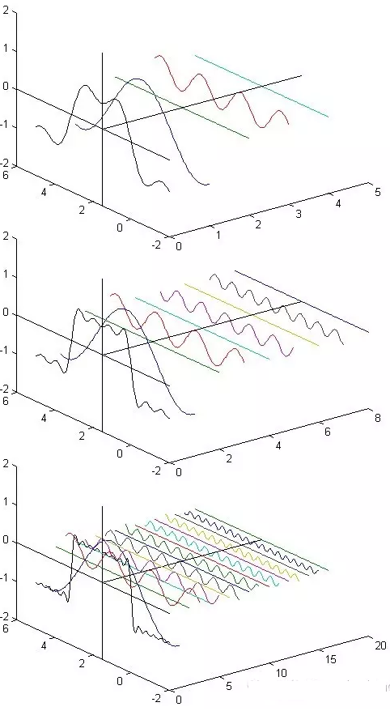
36

Slide 37
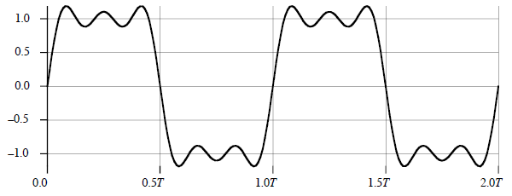

示例:方波信号的传输带宽讨论
方波由哪些频率构成？频率f、3f、5f的正弦信号相加
频率f、3f 、5f 、7f的正弦信号相加

Slide 38
将所有f 的奇数倍正弦信号叠加，可得到方波信号
怎样传输一个方波信号？
方案1，考虑频率f、3f、5f的正弦信号叠加所得信号，如果f=1MHz，带宽为4MHz。如果用此信号近似为方波，则一个bit占用时间1/2f，传输速率为2f=2Mbps。
方案2，考虑同样的信号，但是f=2MHz，则带宽为8MHz。此时一个bit占用时间1/2f，传输速率为4Mbps。

Slide 39
方案3，考虑频率f、3f的正弦信号叠加所得信号， f=2MHz，带宽为4MHz。此时码速率为4Mbps。但是较之例1，信号更加失真，接收端识别信号的难度变大。
检错、重传或者纠错将使用更多带宽
结论：
数字信号方波包含无穷带宽
信号传输系统通常仅具有有限的带宽
对任何传输介质，占用的带宽越大，成本越高
在有限的带宽内传输信号，会造成信号一定程度的失真（distortion）

Slide 40
本章内容
通信信号基础
信号概念与参量
语音信号与电磁信号
信号频谱分析
模拟与数字信号表示
信号带宽与数据速率
信道容量与香农定律
传输介质
信号频段划分及特性

Slide 41
模拟和数字数据传输
一些概念
数据：信息的载体
信号：数据的电磁表示
传输：通过传送信号进行数据通信的行为

Slide 42

模拟和数字数据传输
典型的模拟数据：语音、图像
典型的数字数据：文本
语音：100Hz~7KHz
25dB：最大的声音是最小声音能量的300倍（25dB）

Slide 43


模拟和数字数据信号
模拟信号：连续变化的电磁波；可在一系列介质中传输，但是不同频率的信号传输特性不同。
典型介质
双绞线、同轴电缆
光纤
大气层、太空

Slide 44
2.1.2 模拟通信
包括传输介质和介质两端的传输设备
模拟通信：利用模拟信号来传递消息。
信源
调制器
信道
解调器
信宿
噪声
实质上是一种信号变换器，由于信源产生的是模拟信号，所以调制器的功能是将其调制到某个频段以便进行远距离传输或多路复用。

Slide 45
2.1.3 数字通信
是对传输的数字信号进行检错或纠错编码,以便接收方能进行差错检测和纠正。
数字通信：利用数字信号来传递消息。
信
信
信
信
信
源
道
调
信
道
源
信
编
解
译
编
译
源
码
码
制
道
调
码
码
宿
器
器
器
器
它使变换后的信号能在传输介质
中传输，或提高信道的传输效率
信源编码器的主要作用：一是进行模/数转换；二是降低信号的数码率。
发送端时钟
接收端时钟
噪声

Slide 46

数字信号：由一系列高低电平组成，可以在铜质线缆中传输
数字信号较之模拟信号的优势在于更便宜，并且不容易受到噪声的干扰。劣势在于数字信号更容易衰减。
信号的高频部分比低频部分衰减更大，整个信号失真
模拟和数字信号都可以用于传输模拟和数字内容
衰减造成数字信号失真

Slide 47
模拟和数字信号传输
模拟信号传输
以模拟信号的方式传输模拟或者数字内容
模拟信号易衰减，每传输一定距离，使用放大器放大信号能量
不幸的是，同时放大了噪声
数字信号传输
更容易衰减
中继器：接收数字信号，还原成0和1，再编码传输。

Slide 48
数字通信的主要特点
优点
抗干扰能力强，可实现高质量的远距离传输；
能适应各种传输业务；
能实现高保密传输；
传输设备的集成化和微型化；
缺点
占用信道的带宽大；而且需要复杂的同步技术。
例子：一路模拟电话占用4KHz信道带宽，而一路数字电话所需要的数据传输率是64Kbps，所需占用的信道带宽要远远大于4KHz。

Slide 49


模拟数据/信号和数字数据/信号之间的转换
模拟数据←→模拟信号：声波（语音，300-3400Hz）转换为电磁波
数字数据←→模拟信号：调制解调器（Modem，Modulator-Demodulator）
将数字内容调制为模拟载波信号

Slide 50


数字数据←→模拟信号实例
DTMF （Dual Tone Multi Frequency）

Slide 51


模拟数据←→数字信号：语音转换为数字信号，编解码器（codec，coder-decoder）
数字数据←→数字信号：数字收发器（transceiver）

Slide 52
选取不同的信号传输类型
数字内容，数字信号传输
数字信号直接用数字化方式传输比调制为模拟信号更方便便宜
模拟内容，数字信号传输
便于使用现代化的数字技术和数字网络（例如Internet）、2G/3G/4G
数字内容，模拟信号传输
一些传输介质只能够传输模拟信号，光纤、卫星，拨号上网、
模拟内容，模拟信号传输
例如，语音→电磁波，调幅、调频收音机

Slide 53

传输中的中继放大器:模拟放大与数字再生
Notes:
模拟信号和数字信号都需要中继放大

Slide 54
本章内容
通信信号基础
信号概念与参量
语音信号与电磁信号
信号频谱分析
模拟与数字信号表示
信号带宽与数据速率
信道容量与香农定律
传输介质
信号频段划分及特性

Slide 55
信号带宽与数据速率
2.2.1 信号的频谱和带宽
2.2.2 信道的截止频率与带宽
2.2.3 信道的最大数据传输率

Slide 56
信号带宽与数据速率
2.2.1 信号的频谱和带宽
任何信号通过信道时都会发生衰减；如果所有频率分量被等量衰减，那么结果信号虽在振幅上有所衰减，但没有畸变。
然而：信道对不同频率的信号其衰减幅度是不相同的，因而会发生畸变。一般来说，频率越高的信号，其衰减幅度越大

Slide 57
2.2.1 信号的频谱和带宽
傅立叶已经证明：任何一个周期为T的函数f(t)都是由无穷多个正弦和余弦函数合成，即：
f(t)=
其中：
θ_{n}= arctg(b_{n}/ a_{n})
此处f=1/T是基频，a_{n}和b_{n}是n次正弦谐波和余弦谐波的振幅。
f(t)

Slide 58
基本概念
频域图（频率-最大振幅图）
把f(t)各次谐波的振幅A_{n}按照频率高低依次排列起来所形成谱状图形,称为信号f(t)的频谱图。
信号带宽
信号频域图所覆盖的频率范围称为信号的带宽
我们将信号大部分能量集中的那段频带称为信号的
有效带宽，简称为带宽(Bandwidth)；
任何信号都有一定的带宽。

Slide 59
绝对带宽和有效带宽

Slide 60
常见信号的带宽
话音信号
话音信号的标准带宽为300Hz～3400Hz。
音乐信号（CD音质）
要求的带宽是20Hz ~ 20KHz。
电视信号
电视信号的带宽为几Hz～4MHz。
单脉冲信号
其带宽为无穷大
二进制信号
一般情况下，其带宽依赖于“0”、“1”序列的顺序以及具体的数字编码方式。

Slide 61

脉冲信号频谱图
信号的脉冲宽度与其带宽成反比，因此信号的数据率越高，信号的带宽也就越宽。

Slide 62

以01100010为周期信号的频谱

Slide 63
信道的截止频率与带宽
信道带宽是指该系统不失真传输信号的频率范围
我们把信号在经过信道时其中某个频率分量的振幅衰减到原来的0.707(即信号的能量衰减到原来的一半)时所对应的频率称为信道的截止频率fc。 (cut-off frequency)即低通信道的有效带宽(0~f_{c}）
任何信道都有f_{c}，信道的截止频率或带宽是由其固有的物理特性决定的。

Slide 64
信道截止频率
10lg 2 ≈ 3

Slide 65
定性分析：
信道的带宽决定对其通过信号的带宽，因而对于有限带宽信道必须限制信号的带宽，进而限制信号的数据传输率；否则输出信号就会畸变。

Slide 66
信号数据传输速率和带宽的关系
通常来说，信号的带宽越大，其传输数据的能力就越强
例如：令方波的正电平为1，负电平为0，则信号在1/f 时间内可以传送两个bit的数据，数据传输速率为2f bit/秒（bps）。

Slide 67

信道的最大数据传输率
基本概念
码元速率
调制速率，波特率，信号单元速率
信号每秒钟传输的脉冲（码元）数：
码元(Code Cell)：时间轴上的一个信号编码单元

Slide 68
信道的最大数据传输率
基本概念
码元速率
调制速率，波特率，信号单元速率
信号每秒钟传输的脉冲（码元）数：
数据传输率
信息速率
信号每秒钟传输的信息量（比特/秒）：
V为信号的电平级数
两者的关系：

Slide 69
Nyquist定理
Nyquist（1924）推导出带宽为H的理想(无噪声)信道的最大数据传输率为
R_{max} = 2H*log ₂V (bps)
其中V为信号电平的量化等级。
Notes:
公式说明数据传输率随信号编码级数增加而增加。

Slide 70
奈奎斯特带宽解释
1. 频率不超过B的信号足以实现2B的信号传输速率（波特率）
2. 对带宽为B的信道，最高可实现的信号速率是2B。
例，两电平信号。如果信号的传输速率是2B bps，则一个频率不大于B的信号足够实现上述速率。反之，对带宽B的信道，其能够传输的最大信号速率是2B。
带宽B=3100Hz，2B=6200bps
如果信号包含多个（M 个）电平，信道容量为C=2Blog₂M bps。
增加电平数可以提高传输速率。但是识别多个电平给接收设备带来更大负担，且信号更容易受到噪声的影响。

Slide 71

注意：区别于Nyquist采样定理 例:不同采样率下的圆盘转动

Slide 72
本章内容
通信信号基础
信号概念与参量
语音信号与电磁信号
信号频谱分析
模拟与数字信号表示
信号带宽与数据速率
信道容量与香农定律
传输介质
信号频段划分及特性

Slide 73
信道容量
噪声（noise）是造成信号失真的主要原因。
对任意信道，在给定条件下数据传输的最大速率（单位为bps）被称为信道容量（channel capacity）
几个概念
传输速率：数据在信道中传输的速度（bps）
信号速率：单位时间传输信号的个数（波特）
带宽：由传输者和传输介质确定的信号带宽（Hz）
噪声：信道的平均噪声强度
错误率：错误发生的速率（错误个数/秒）
错误：发送1接收0，发送0接收1
为什么要关注信道容量？带宽资源有限，非常昂贵。
尽可能有效地提高带宽利用效率

Slide 74


Slide 75
常见噪声
白噪声
高斯噪声
高斯型白噪声
窄带高斯噪声
Notes:
能量信号，功率信号？

Slide 76
信号噪声比
奈奎斯特公式揭示，带宽翻倍则传输速率翻倍。
噪声条件下，将产生错误，传输速率并不仅仅取决于带宽
关键在于信号和噪声的能量对比。信噪比（SNR或者S/N）是信号功率和信号传输时噪声能量水平的比值，常以分贝（dB）为单位
信噪比越高，信号质量越好

Slide 77
信息量的度量
香农规定：一个消息所荷载信息量I，等于它所表示
事件发生的概率P的倒数的对数，熵。
信息量的计算公式：I=log_{a}(1/P)= -log_{a}(P)
信息量的单位：
如果对数以2为底，单位为比特（b）。
如果对数以e为底，单位为奈特（nat)。
如果对数以10为底，单位为哈特莱（Hartley）。
事件发生的概率越高，信息量越少。

Slide 78

信息量的度量
Entropy来源于希腊语，原意：内向，即：一个系统不受外部干扰时往内部稳定状态发展的特性。
物理学中定义的熵其实是一个热力学的系统变化的趋势。
Notes:
1923年，德国科学家普朗克来中国讲学用到entropy这个词，胡刚复教授看到这个公式，创造了“熵”字，因为“火”和热量有关，定义式又是热量与温度的商，相当自洽； 熵变，即为热量的变化除以系统绝对温度。
在生态学中，熵表示生物多样性的指标。
广义的定义：熵是描述一个系统的无序程度的变量；同样的表述还有，熵是系统混乱度的度量，一切自发的不可逆过程都是从有序到无序的变化过程，向熵增的方向进行。

Slide 79
信息量的度量
信息论中，熵是接受的每条消息中包含的信息的平均值，又被称为信息熵、信源熵、平均自信息量。可以被理解为不确定性的度量，熵越大，信源的分布越随机。
如何用数学符号衡量不确定事物的发生？
比如天气情况，假设可能有【阴、晴、雨、雪】四种情况，使用概率符号表示P=[p₁, p₂, p₃, p₄]，接下来自然而然的思考：那么，什么条件（情况）会影响这些值呢？
今天是晴天，所以明天可能也是晴天
天气预报说明天下雨
9月12日苹果公司举行发布会
第二条的信息量更大，因为它可以使得不确定事件发生在p₃的概率更大。类似的，第三条对判断毫无帮助，信息量为0
Notes:
注意，信息量不等于信息熵，如果是这样，那么直接用概率来衡量就可以了，不需要在重新定义一个概念。

Slide 80

信息量的度量
考虑到信息冗余，信息量存储下来究竟需要多大空间？
仍然由P=[p₁, p₂, p₃, p₄]，来表示天气情况，那么用计算机来存储每天的天气，那该如何编码呢？
常见的做法是，4个不同的信息，需要2bit就能表示，00 01 11 10
更一般地，信息熵是信息量的期望（均值），它不是针对每条信息，而是针对整个不确定性结果集而言，信息熵越大，事件不确定性就越大，比如 一段时间内天气不确定性的描述
Notes:
假设我们在南方城市，肯定要把00编码成雨天，这样可以节省存储空间，至于为什么能节省存储空间，这就要讨论编码方式。可以简单的理解为，如果一串信息一串0很多，可以通过编码压缩这一群0来节省空间。

Slide 81

信息量的度量
Pi所需的存储空间
概率大的事件采用小的存储空间，也就是成反比，负相关，最简单的负相关就是取倒数
在公式中消除 除法，除法变减法，取对数！
(1)对数操作可以让原本不符合正态分布的模型符合正态分布，比如随着模型自变量的增加，因变量的方差也增大的模型取对数后会更加稳定;
(2) rescale
Notes:
概率大的事件采用小的存储空间，也就是成反比，负相关，最简单的负相关就是取倒数

Slide 82

信息量的度量
变为
根据真实分布，我们能够找到一个最优策略，以最小的代价消除系统的不确定性（比如编码），而这个代价的大小就是信息熵。
Notes:
信息熵其实从某种意义上反映了信息量存储下来需要多少存储空间。

Slide 83

信息熵举例
Notes:
信息熵是信息量的期望（均值），它不是针对每条信息，而是针对整个不确定性结果集而言，信息熵越大，事件不确定性就越大。

Slide 84

延伸：交叉熵
把实例问题进一步扩展

Slide 85

延伸：交叉熵
这就是所谓的交叉熵，计算可得
PQZW依次不确定性越来越低，极端情况的W不确定性为0，即是确定的

Slide 86
延伸：交叉熵
这就是所谓的交叉熵
交叉熵，用来衡量在给定的真实分布下，使用非真实分布指定的策略消除系统的不确定性所需要付出努力的大小。
我们的目的是：让熵尽可能小，即存储空间小（消除系统的不确定的努力小），解决方案是：是用确定性更大的概率乘以确定性更小的存储因子
基于同一真实（确定性）分布的情况下，套用不确定性更大的存储因子，如P的存储因子，得出的交叉熵越大
Notes:
不要问为什么想要存储空间小，这都是钱更是效率和时间；
在机器学习中，即用测试结果集（样本结果集）的概率乘以训练出来的结果集存储因子，而在不断的训练过程中，我们要做的就是通过不断调整参数，降低这个值，使得模型更加的稳定，不确定性越来越小，即突出需要表征的数值的特点（直白点，也就是分类的效果更好）

Slide 87

训练网络模型参数

Slide 88
Shannon定理
Shannon（1948）推导出对于带宽为H，信噪比为S/N的有噪声信道，其最大数据传输率R_{max}为：
其中信号功率与噪声功率的比值称为信噪比(Signal-to-Noise Ratio)；我们一般使用分贝(dB)来表示信噪比。
R_{max} = H*log ₂ (1 + S/N) (bps)
S/N_{dB} = 10 log₁₀ S/N

Slide 89
香农公式
信道的最大容量（单位为bps）计算如下：
B：信道带宽（Hz）
例子：一个带宽为3000Hz信噪比为30dB的信道其最大数据传输率不超过C=3000*log₂(1+1000) ≈30Kbps
这只是理论上信道可以达到的最大传输速率，在实际中，这样的传输速率往往难以达到。
香农在推导中，仅假设白噪声，没有考虑突发性的噪声
没有考虑信号的衰减
SNR和带宽也是相关的，带宽越大，噪声越高

Slide 90
例：考虑一个信道的频段从3MHz到4MHz，SNR_{dB}=24dB。
信道容量 SNR_{dB}=24dB=10log₁₀(SNR)，SNR=251，C=10⁶×log₂(1+251)≈8Mbps
如果这个传输速率可以实现，信号应该具有多少个电平？

Slide 91
结论
若把信息传输速率增加到信息容量以上，哪怕超过一点，那么被正确接受的概率就会趋于零。
在实际信道上能够达到的信息传输速率要比香农的极限传输速率低不少。这是因为在实际的信道中，信号还要受到其他损伤，如各种系统外的噪声干扰以及在传输和处理中产生的其他失真等。
当信噪比太小，不能保证通信质量时，可用增加带宽来提高信道容量，即以带宽换功率。
无论信号编码分多少级，香农公式给出了信道能达到的最高传输速率，原因是噪声的存在将使编码级数不可能无限增加。

Slide 92
本章内容
通信信号基础
信号概念与参量
语音信号与电磁信号
信号频谱分析
模拟与数字信号表示
信号带宽与数据速率
信道容量与香农定律
信道复用

Slide 93

复用
传输介质的信道容量通常足够传输一路信号
复用：通过单一介质同时传输多路信号
更好地利用传输介质
n路信号输入到多路复接器，多路复接器和多路分解器之间通过一个数据链路连接，多路分解器再将同时传输的n路信号分离。

Slide 94
为什么要复用
传输介质不变的情况下，传输速率越高，每单位kbps的成本越低，传输速率越高越划算
大部分通信设施可以支持较高的通信速率，而大多数通信应用并不需要很高的速率

Slide 95
基本的复用技术
频分复用（FDM）：每一路信号独立使用一段频段，该频段以信号的载波频率（carrier frequency）为中心，多路信号之间的频段之间有足够的间隔（guard band）
语音信号300-3400Hz，4kHz带宽足够一路语音通信。早期的AT&T和ITU标准使用60至108kHz的频段复用传输12路语音信号。
时分复用（TDM）：将时间分片，每个时间片对应一路信号（通常是数字信号）
同步时分复用，时间分片是预先设定的
异步时分复用，动态地调整时间分片

Slide 96



Slide 97


一个典型的同步时分复用系统
信号发送
信号接收

Slide 98

顺序扫描buffer
m_{c}(t)的速率是所有m_{i}(t)速率之和
复用后的信号由帧组成，一帧包含所有路信号对应的时间片。在前后所有帧中对应特定信号的时间片被称为一个信道（channel）。

Slide 99

AT&T的T1技术使用24路PCM语音编码信号复用线路
PCM每秒采样8000次， PCM语音编码信号由7bit的语音数据和1bit的控制位构成。
24路PCM语音信号TDM复用T1线路，每帧包含8×24=192bit。每一帧还有一个bit的控制位。
因此整个T1线路的速率为8000×193=1.544Mbps。

Slide 100
第1次作业
Chapter2 Problems 2.13
什么是随机信号？
调研通信中常见信号噪声并解释；
在通信中常用分贝作为单位，阅读Chapter2 Appendix，请解释:
1. 3dB带宽；
2. 信号功率绝对值和分贝值之间换算关系，如10W 相当于多少dBW， 100mW相当于多少dBm？
3. 对于天线，中继等信号接收装置，假如其输入功率为500mW，输出功率为1000mW，其增益值为多少分贝？

